Slide 1
БОЕВЫЕ РОБОТЫ
Выполнил:
Зиёев Сино
11 группа

Slide 2
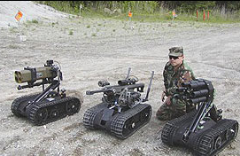
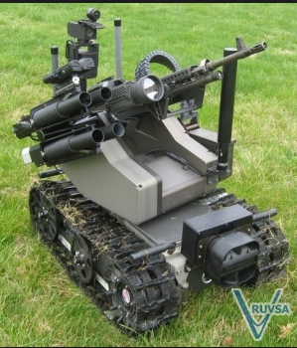
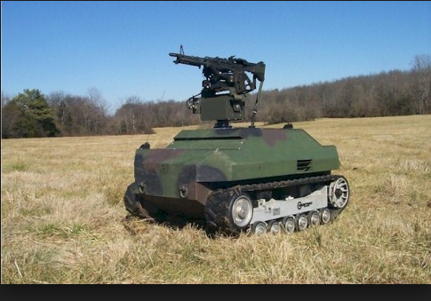
Боевой робот (военный робот)
устройства автоматики, заменяющее человека в боевых ситуациях для сохранения человеческой жизни или для работы в условиях, несовместимых с возможностями человека, в военных целях:
разведка, боевые действия, разминирование и т. п

Slide 3
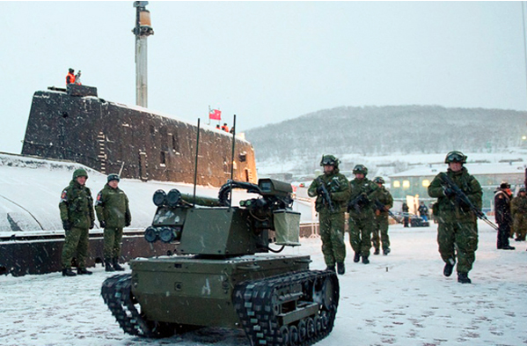
Боевые роботы России
Дистанционный комплекс "Платформа-М"
вооружен пулеметами и гранатометами

Slide 4
Дистанционно управляемый роботизированный комплекс «Платформа-М»
вооружена 4 гранатометами и пулеметом Калашникова, управляется дистанционно.
Основное предназначение – нанесение ударов по стационарным и подвижным целям.
«Платформа-М» может осуществлять разведку и патрулирование территории.
сможет обеспечить проход по минному полю
Сейчас началось ее серийное производство.

Slide 5
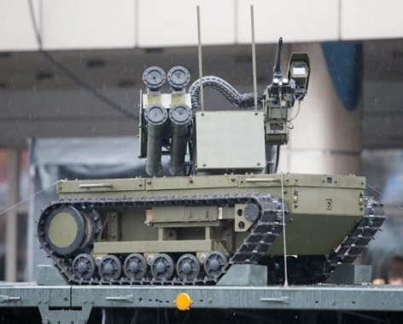
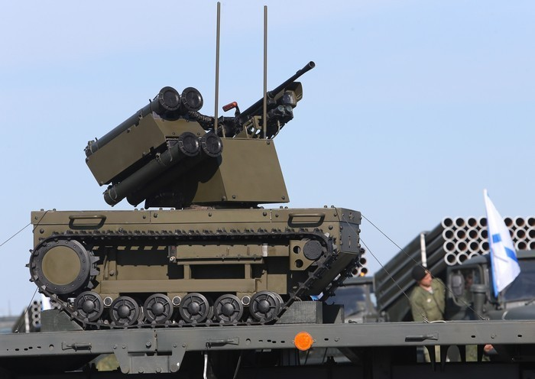
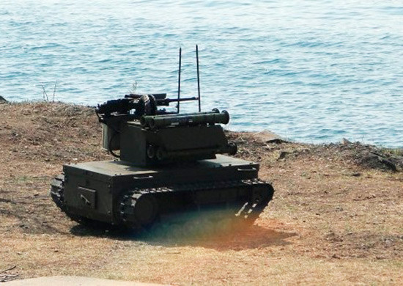
Дистанционный комплекс "ПЛАТФОРМА-М"
вооружен пулеметами и гранатометами

Slide 6
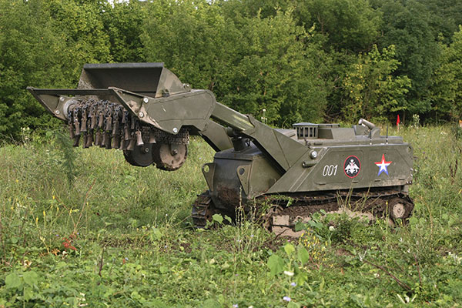
Многофункциональный робототехнический комплекс разминирования УРАН-6

Slide 7
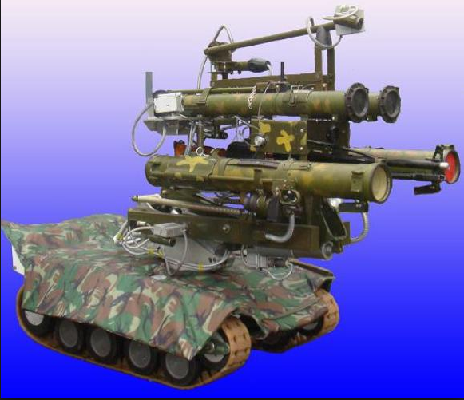
Первый Российский робот-солдат

Slide 8
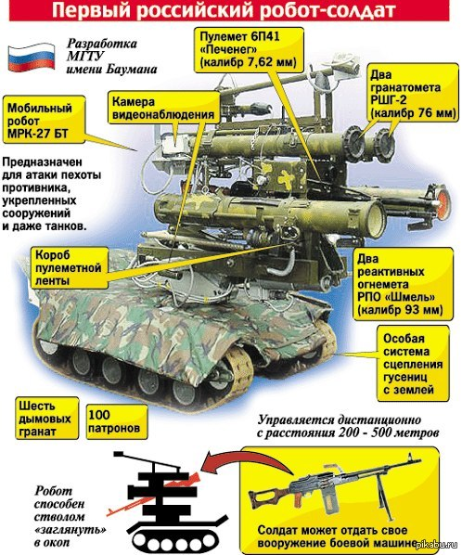
Первый российский робот-солдат

Slide 9
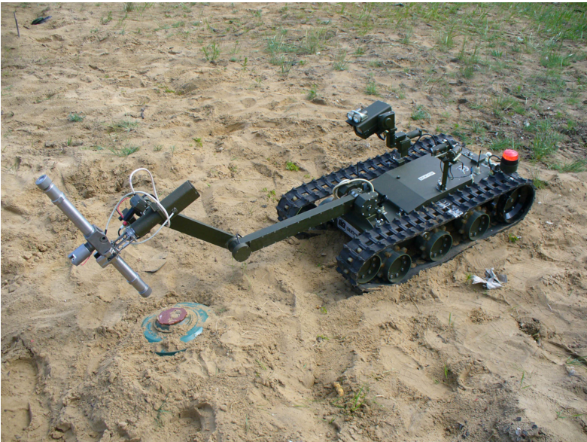
МИНОИСКАТЕЛИ

Slide 10
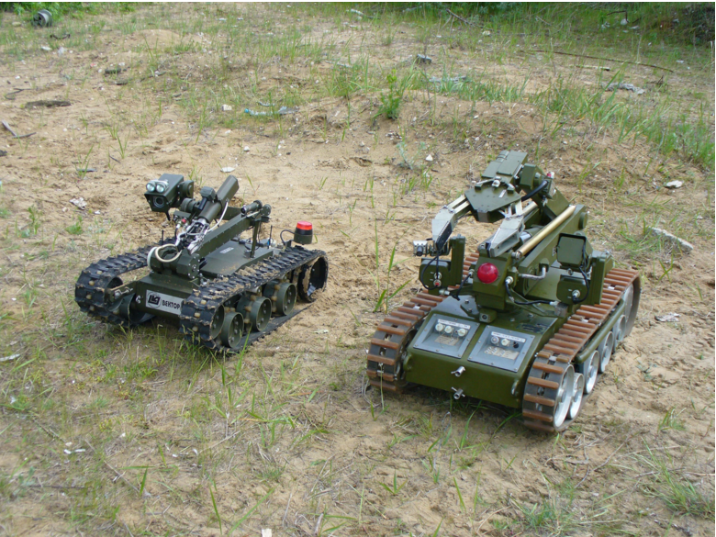
МИНОИСКАТЕЛИ

Slide 11
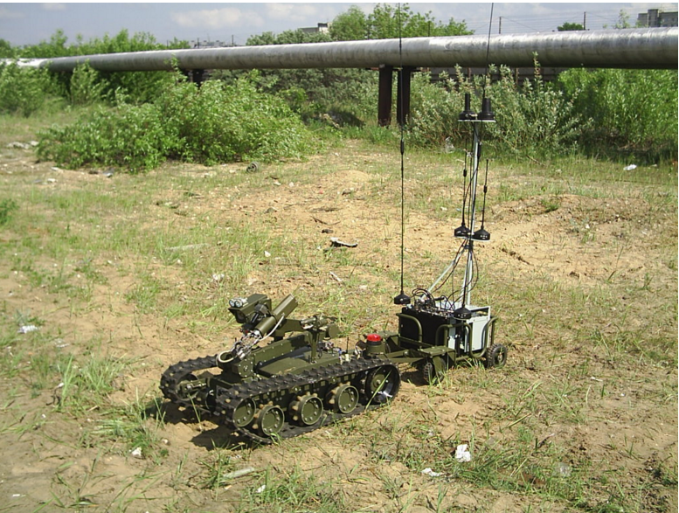
МИНОИСКАТЕЛИ

Slide 12
Источники информации
http://www.prorobot.ru/03.php

